Slide 1
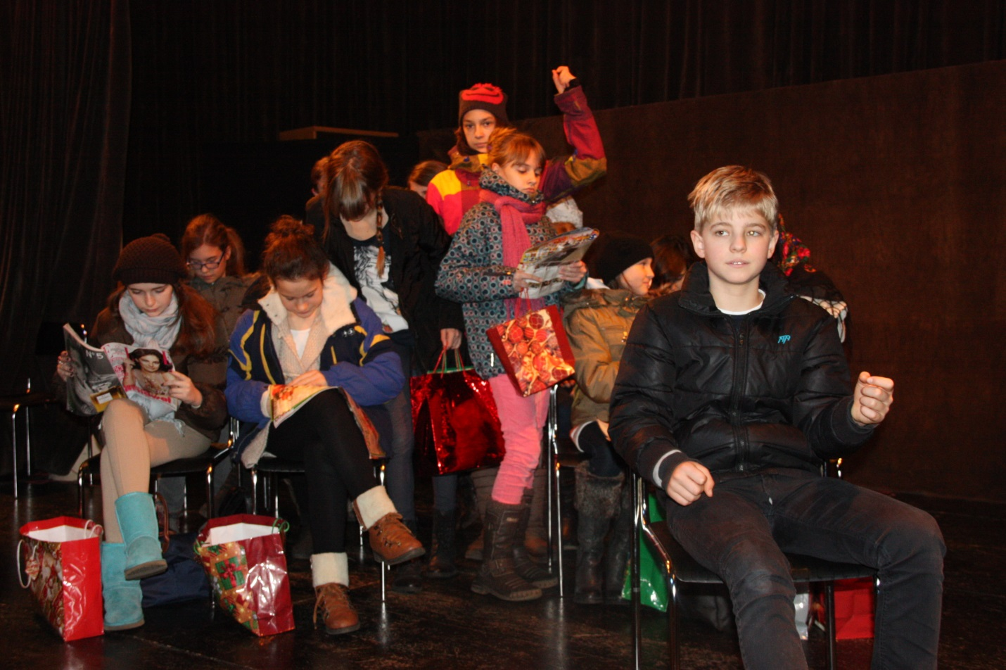
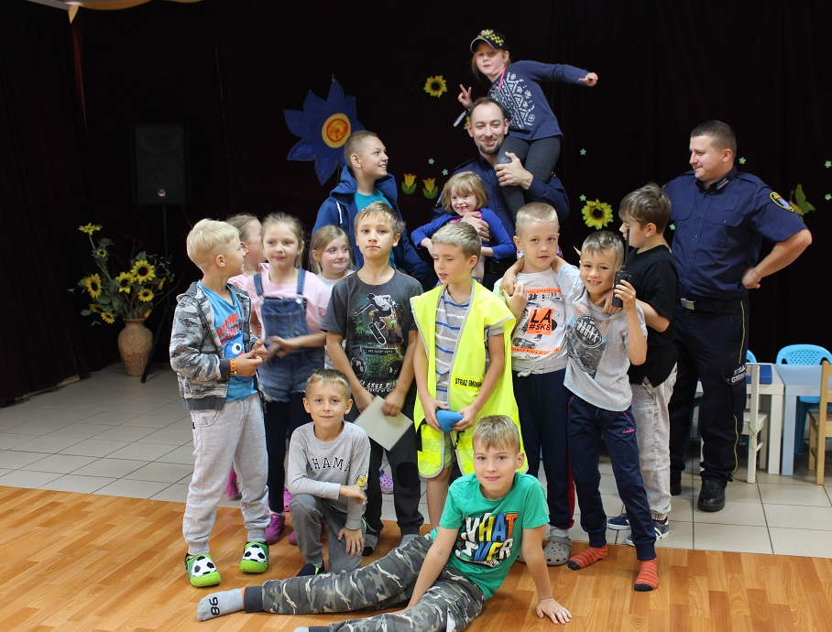
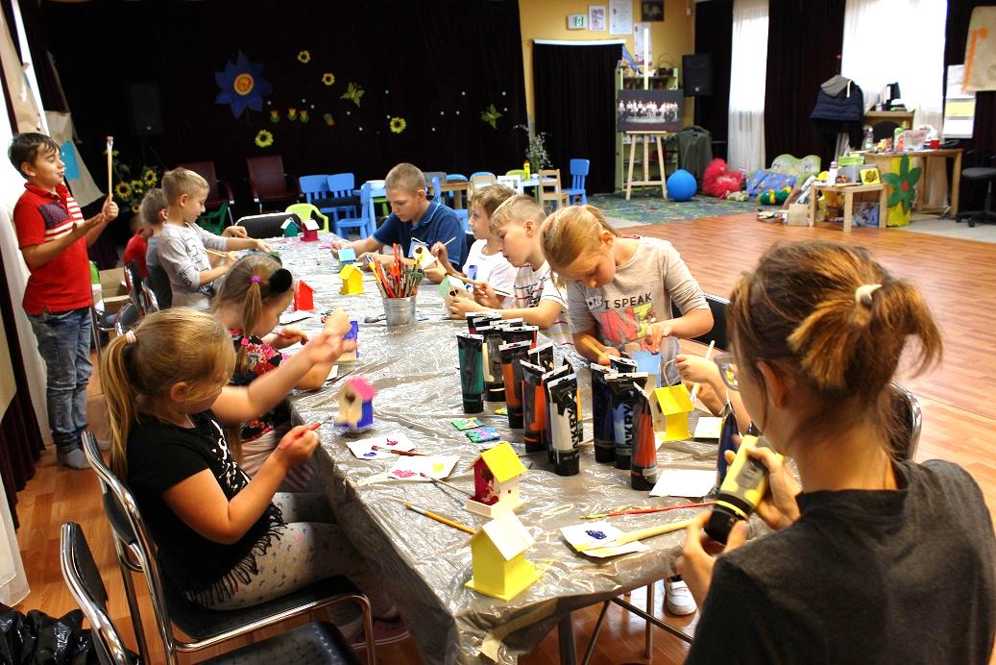
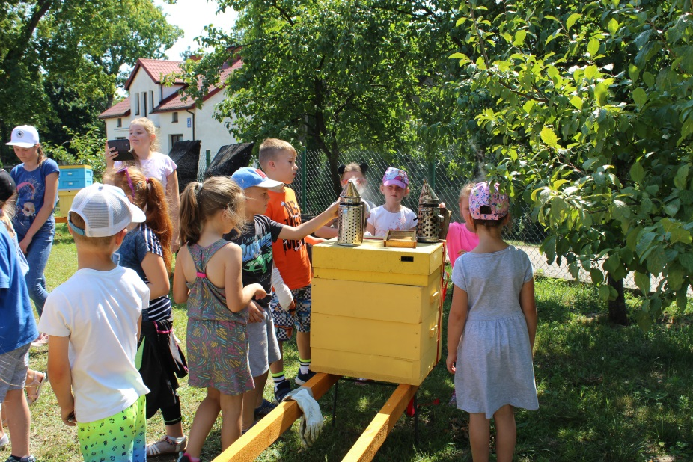
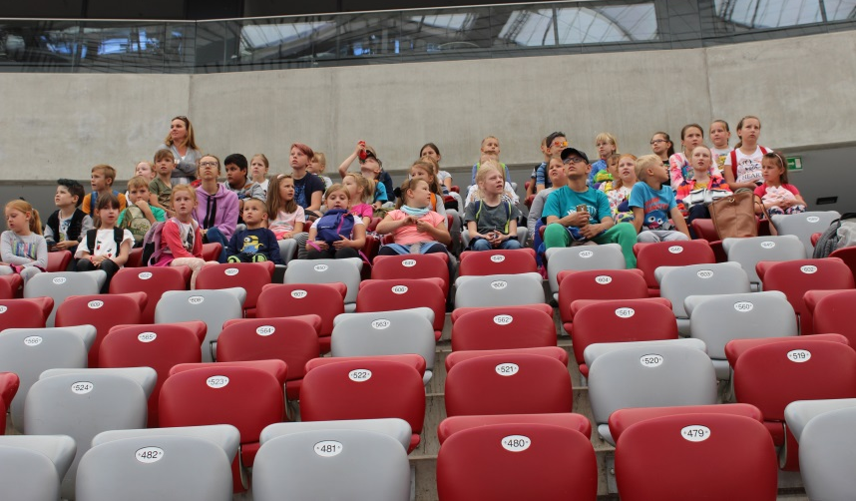
25.06 – 06.07/13– 24.08.2018 Letnie Zajęcia w Kątach Węgierskich
Gminny Ośrodek Kultury

Slide 2
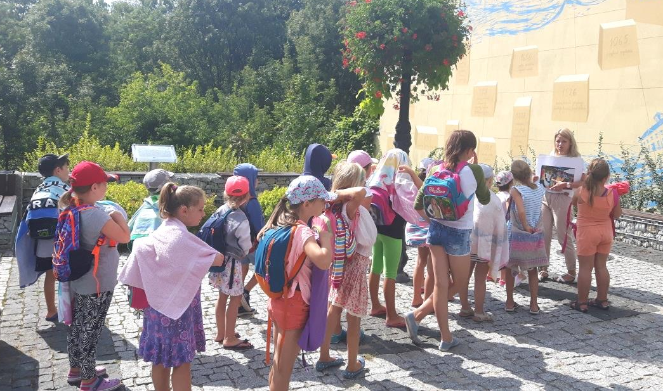
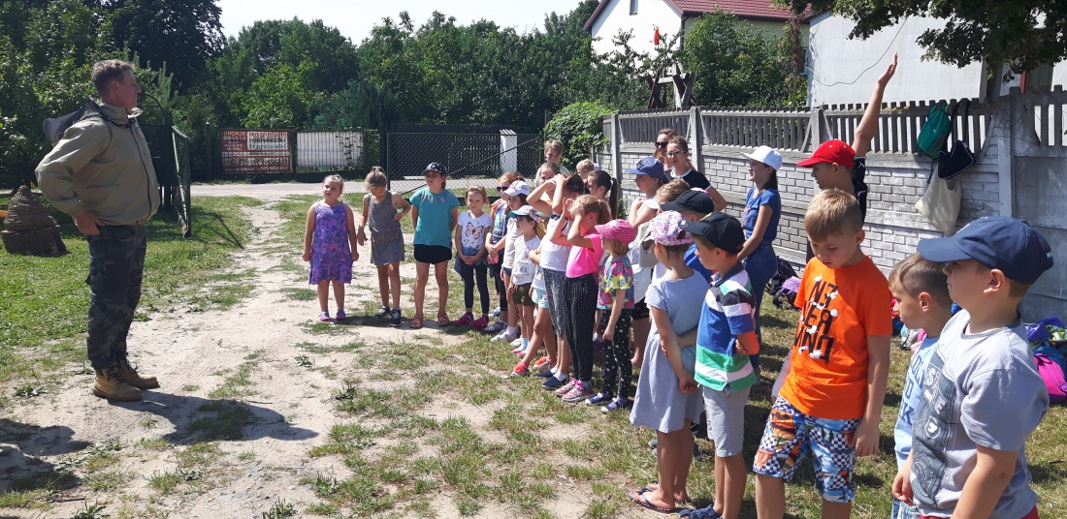
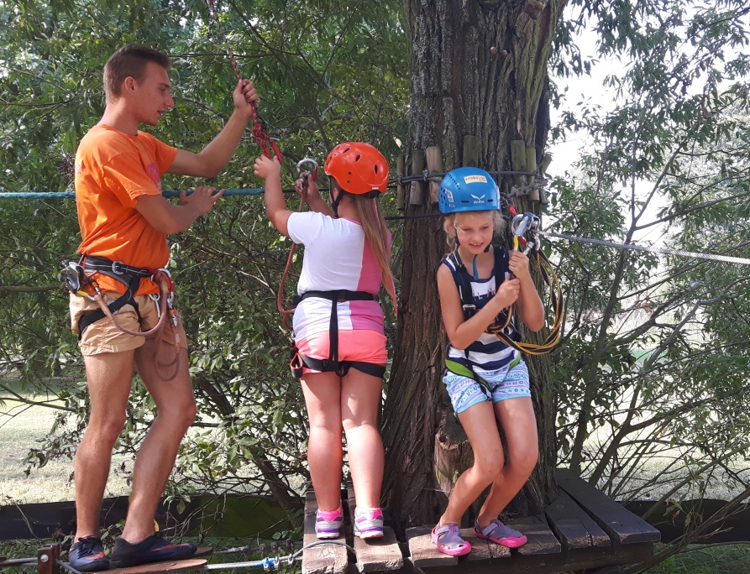
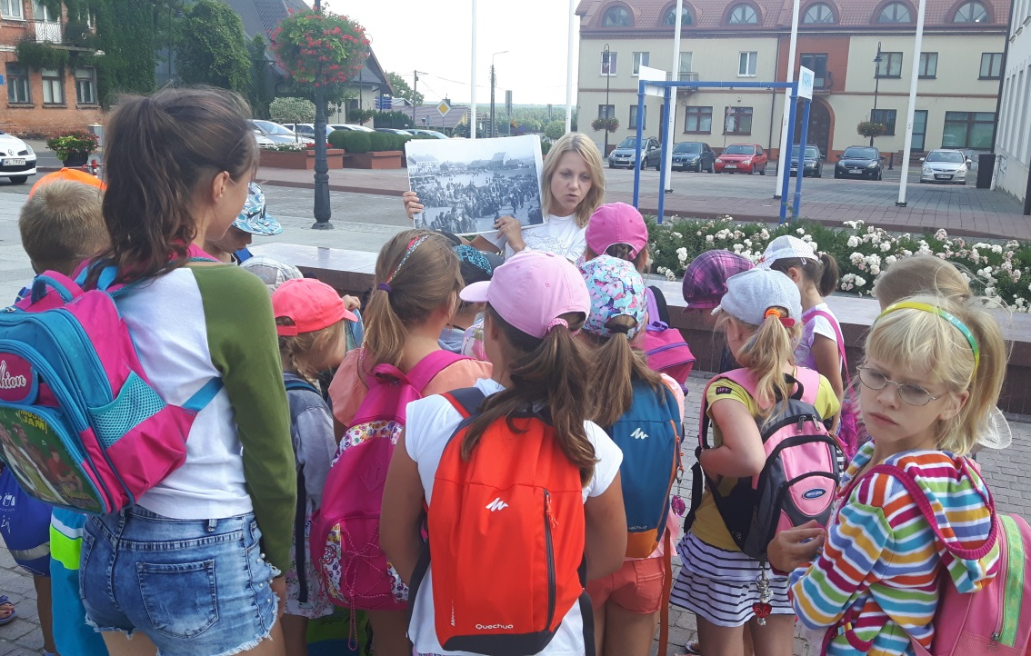
25.06 – 06.07./13– 24.08.2018 Zajęcia Letnie w Beniaminowie
Gminny Ośrodek Kultury

Slide 3
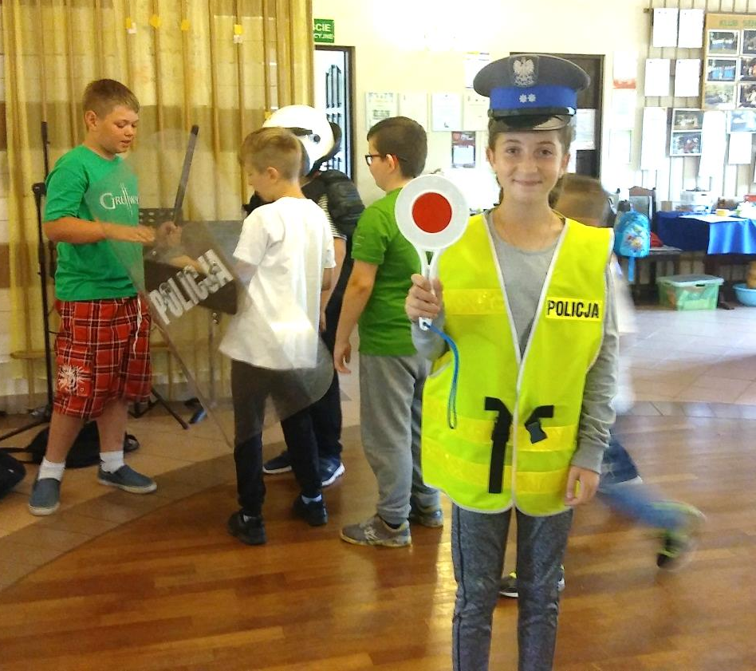
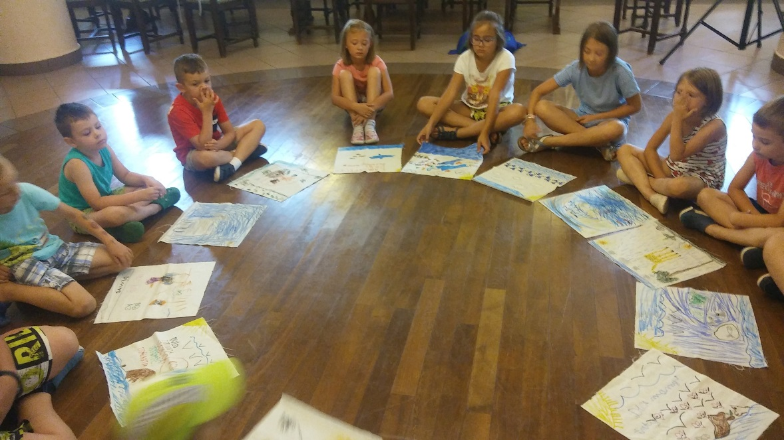
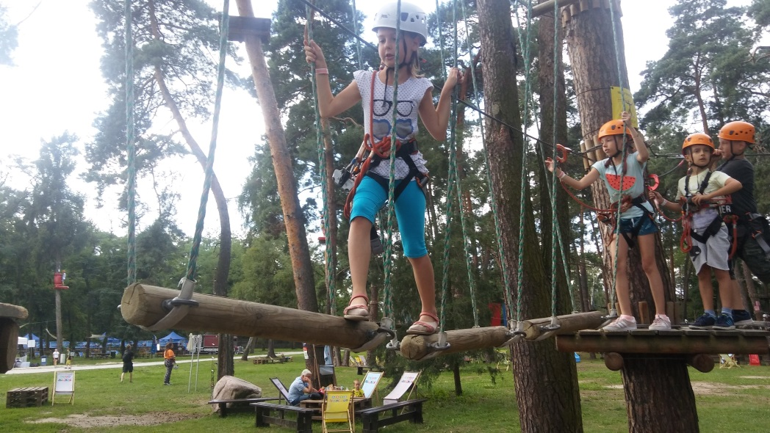
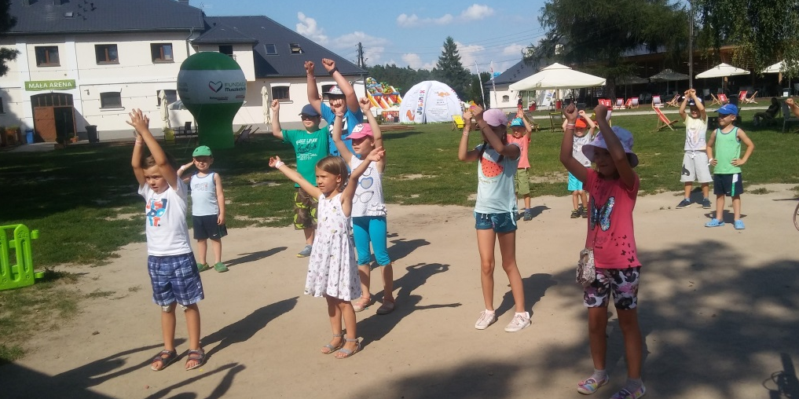
09.07 – 27.07/20.08 – 24.08.2018 zajęcia Letnie w Stanisławowie Drugim
Gminny Ośrodek Kultury

Slide 4
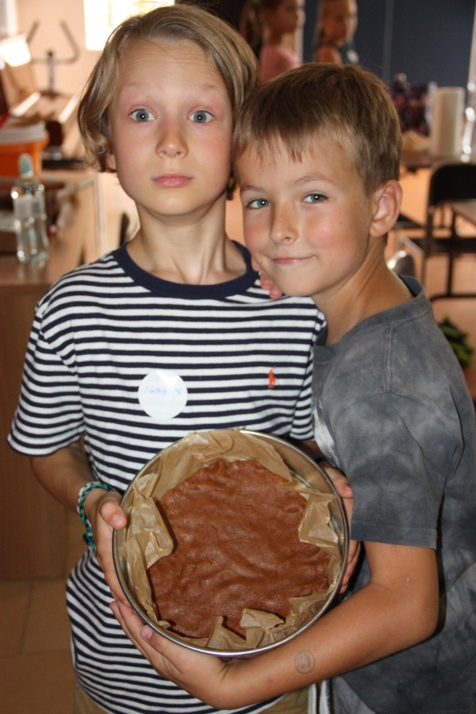
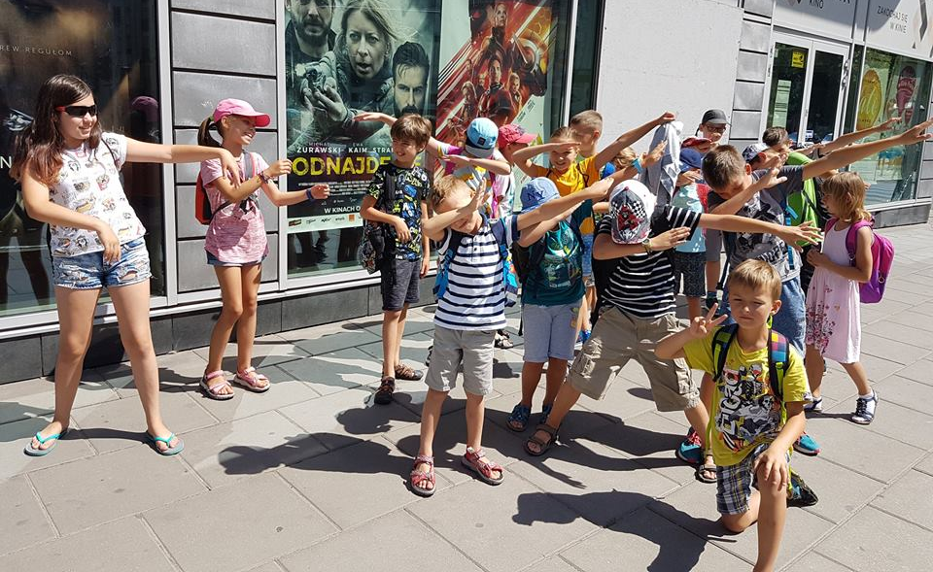
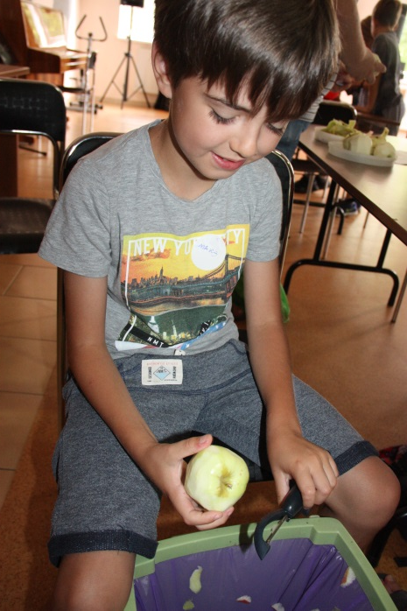
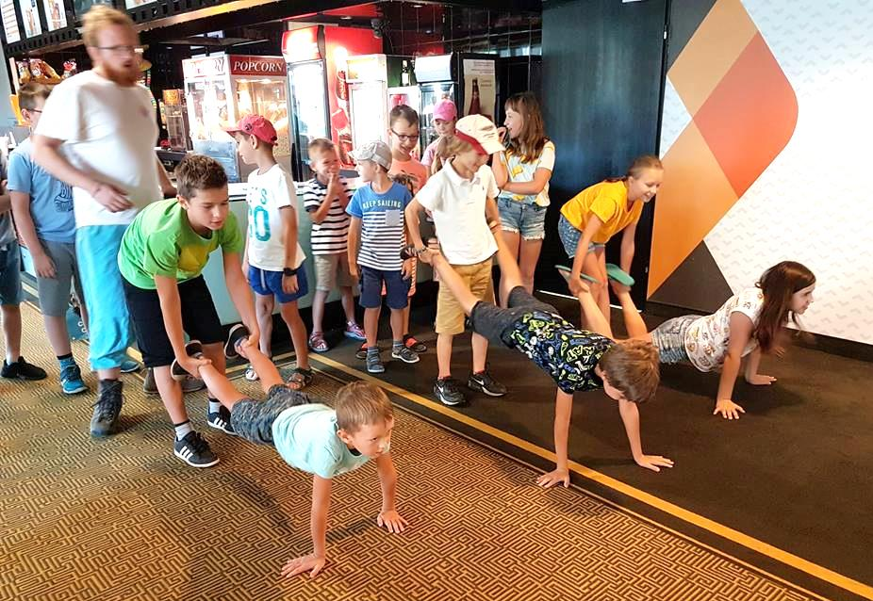
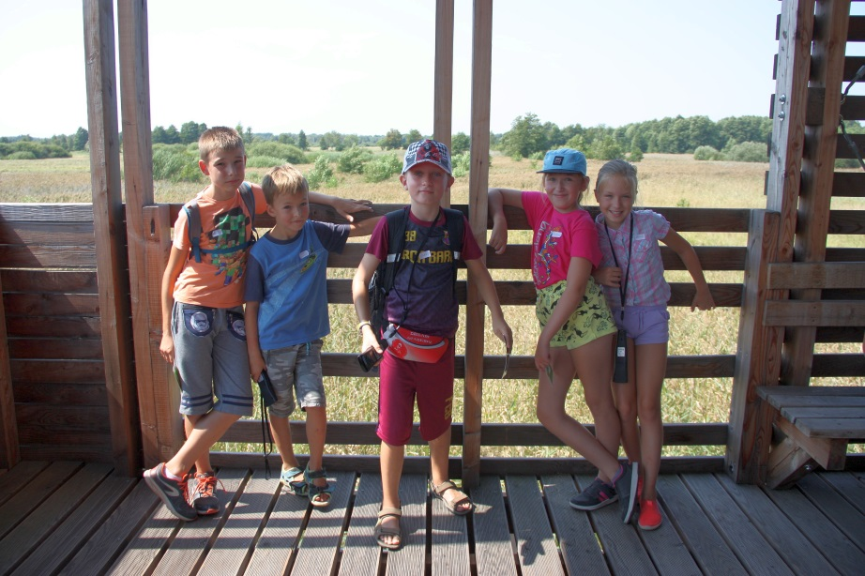
30.07 – 24.08.2018 Zajęcia Letnie w GOK
Gminny Ośrodek Kultury

Slide 5
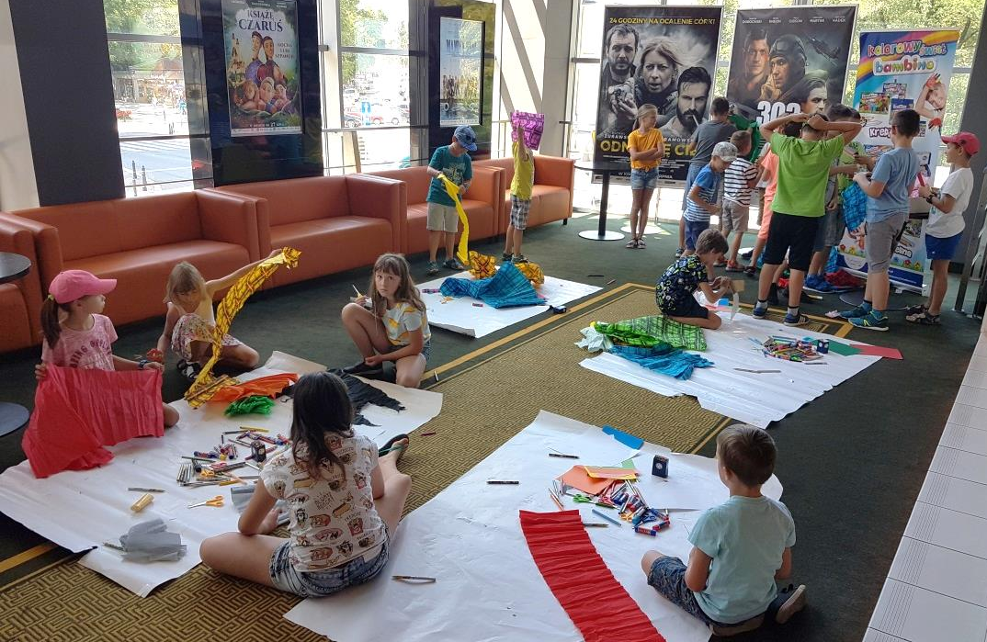
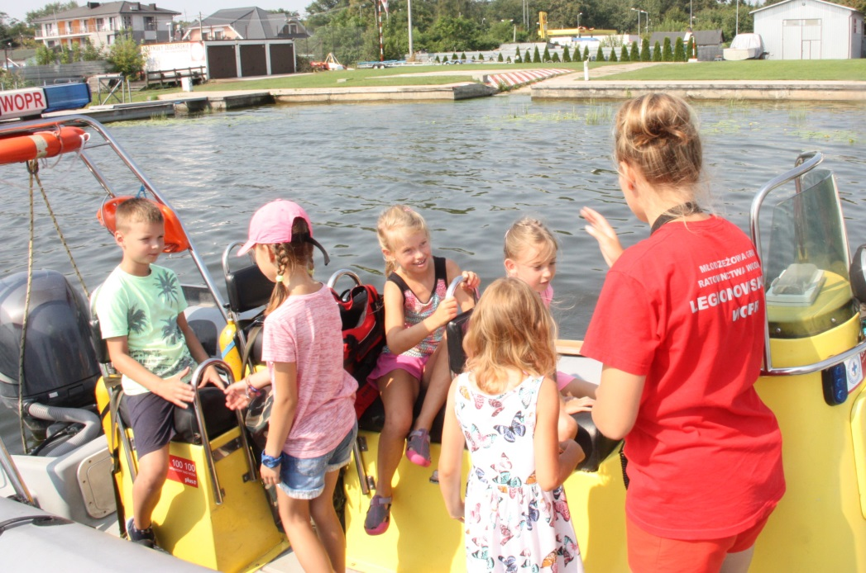
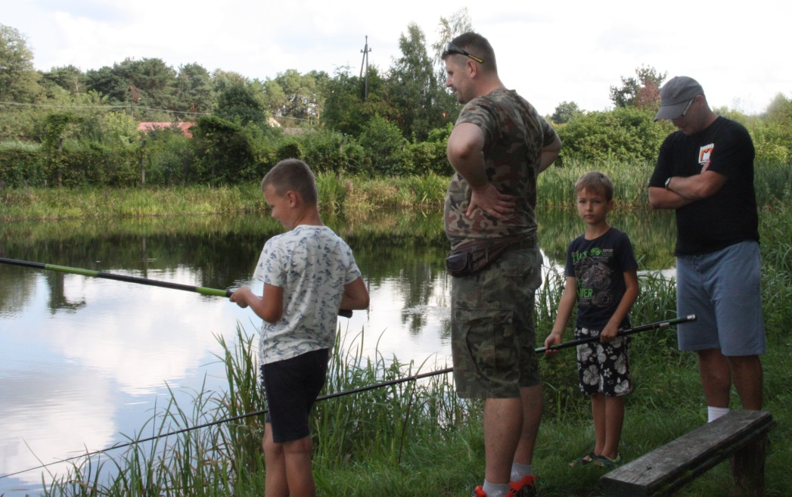
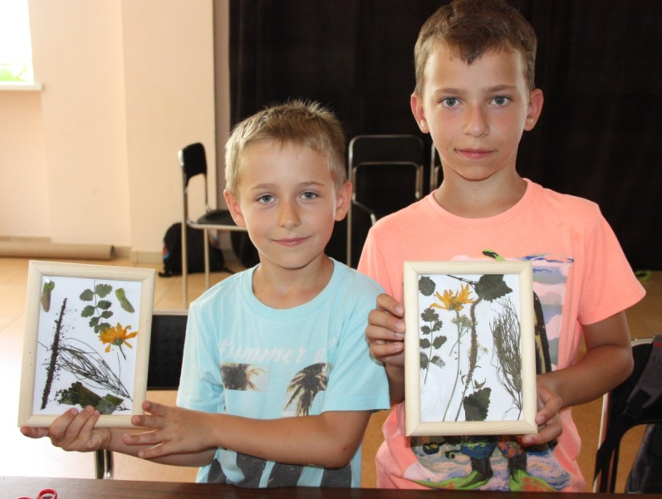
30.07 – 24.08. 2018 Zajęcia Letnie w Zegrzu Południowym
Gminny Ośrodek Kultury

Slide 6
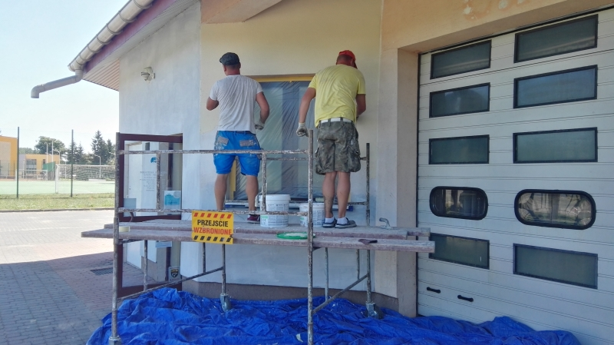
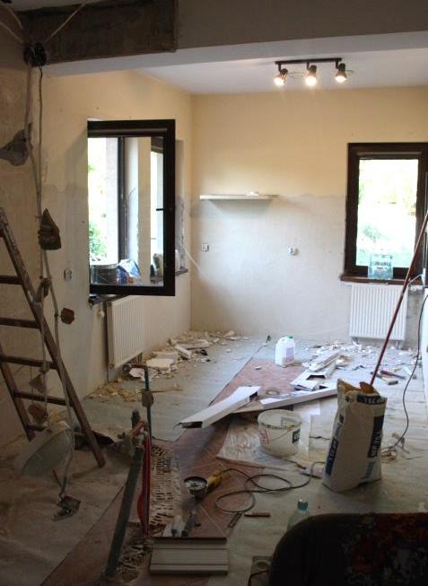
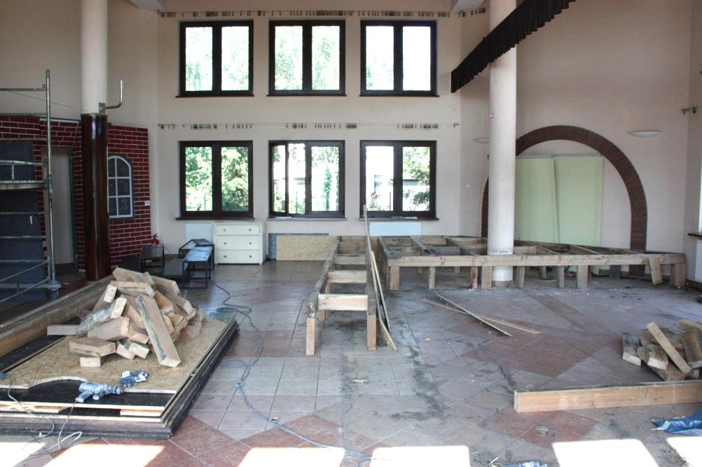
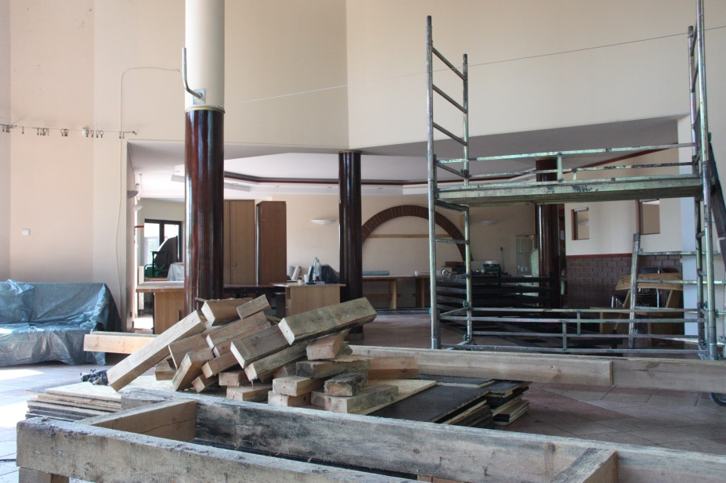
08.-09.2018 Remont w GOK
Gminny Ośrodek Kultury

Slide 7
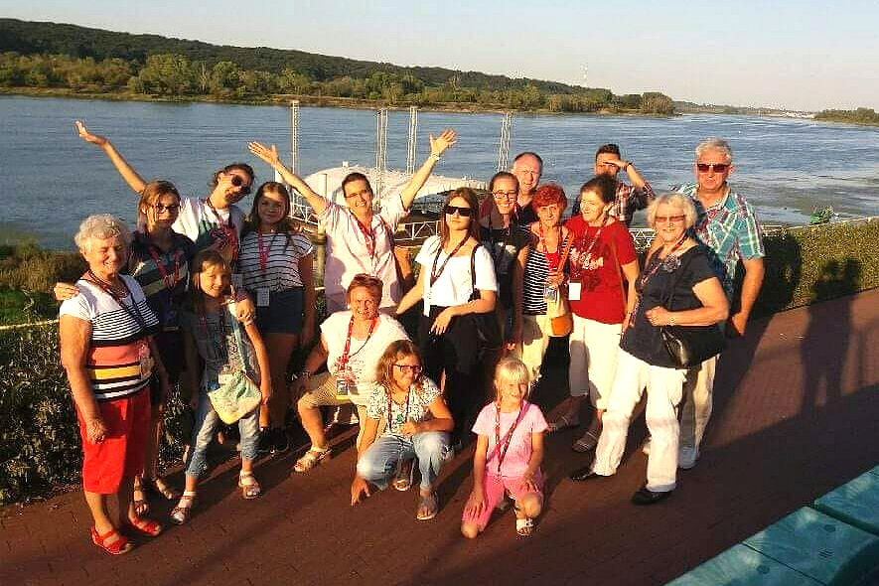
22 – 26.08.2018 Teatr Obrzędowy na Festiwalu ARS we Włocławku
Gminny Ośrodek Kultury

Slide 8
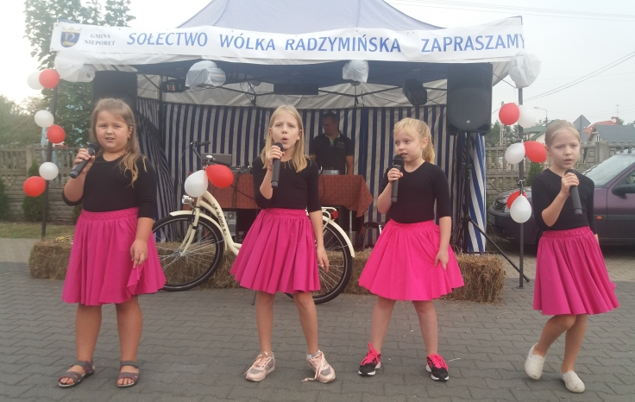
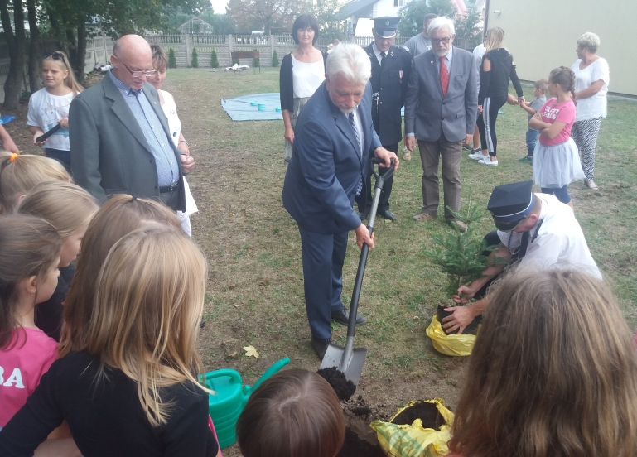
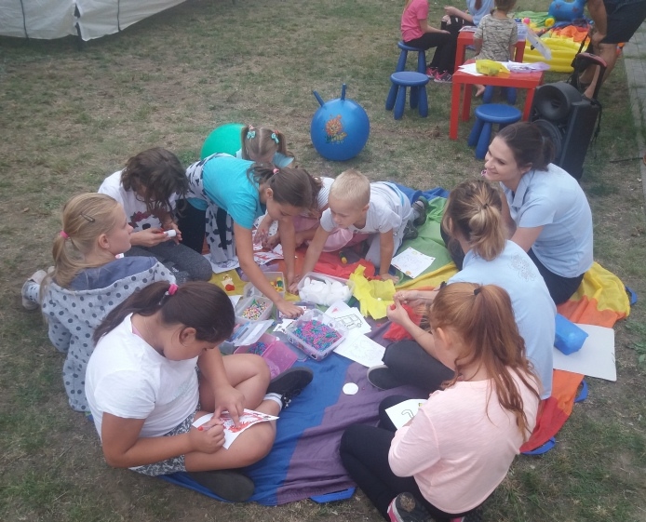
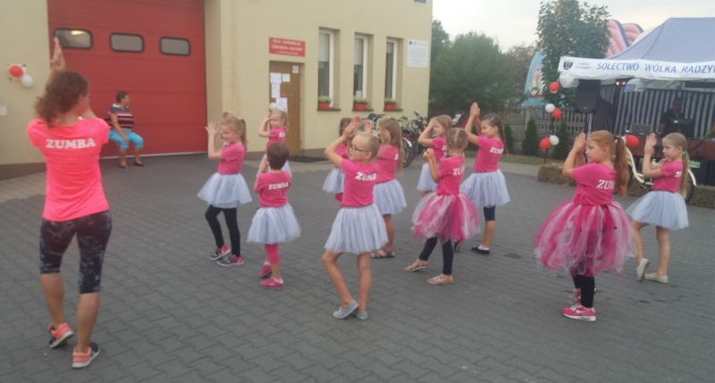
08.09.2018 „Coroczne Wólki Hulanie na Strażackiej Polanie” - Piknik w Wólce Radzymińskiej
Gminny Ośrodek Kultury

Slide 9
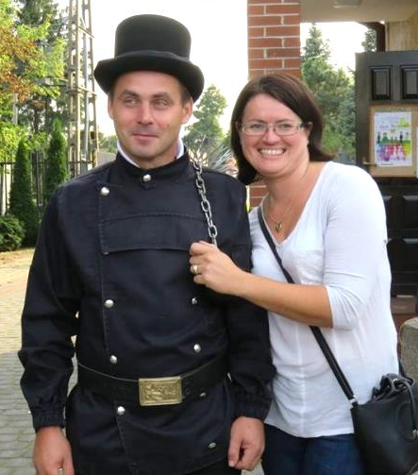
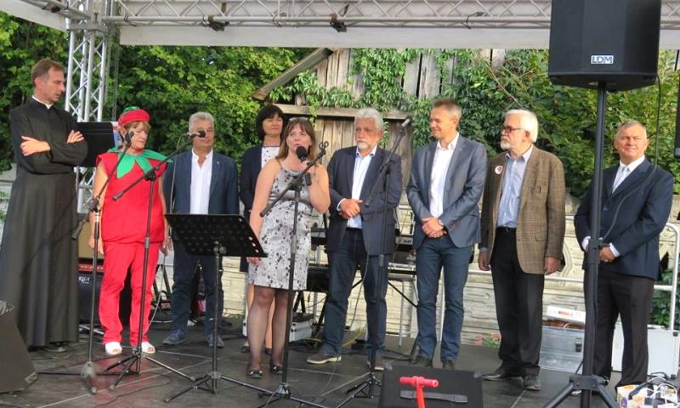
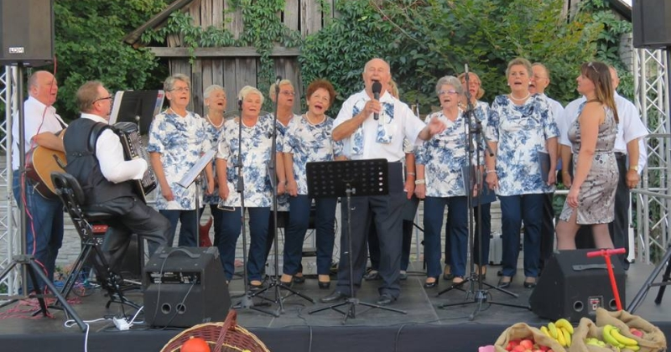
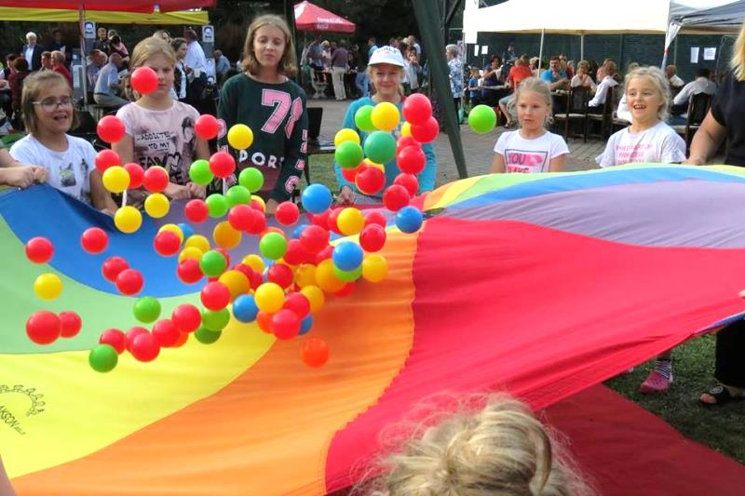
09.09.2018 Piknik Sołecki w Stanisławowie Drugim
Gminny Ośrodek Kultury

Slide 10
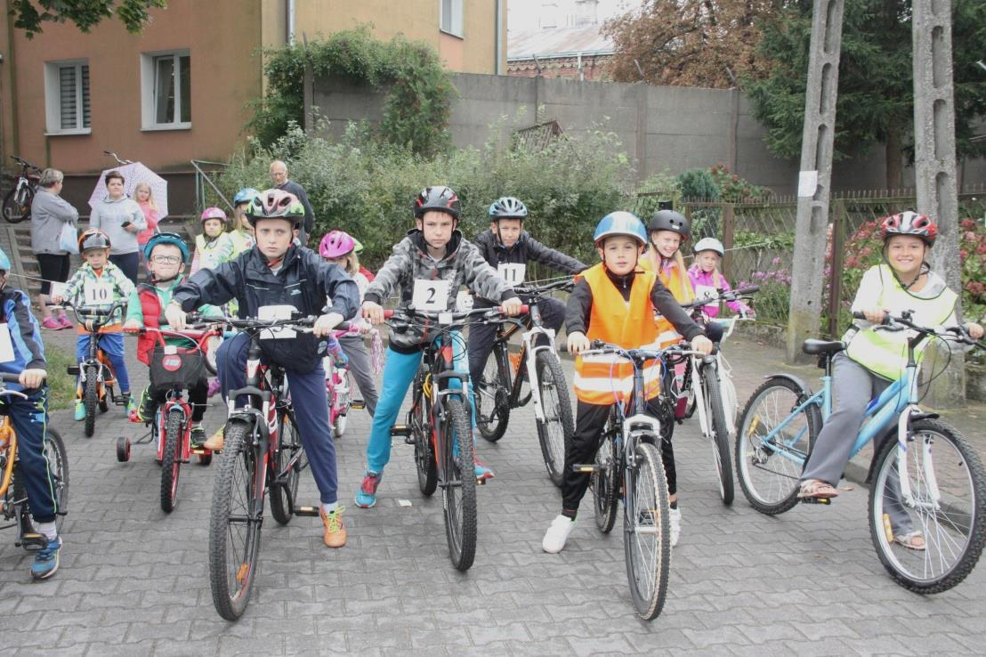
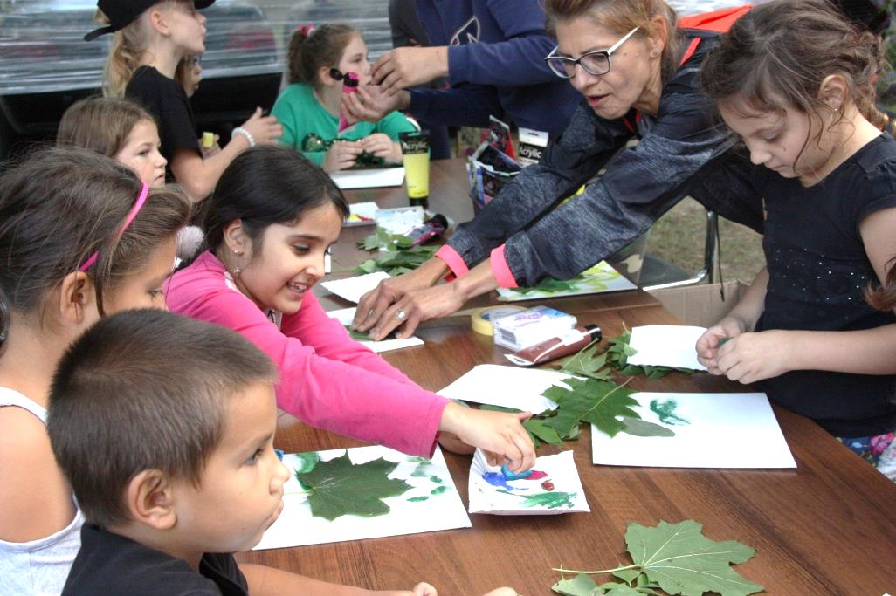
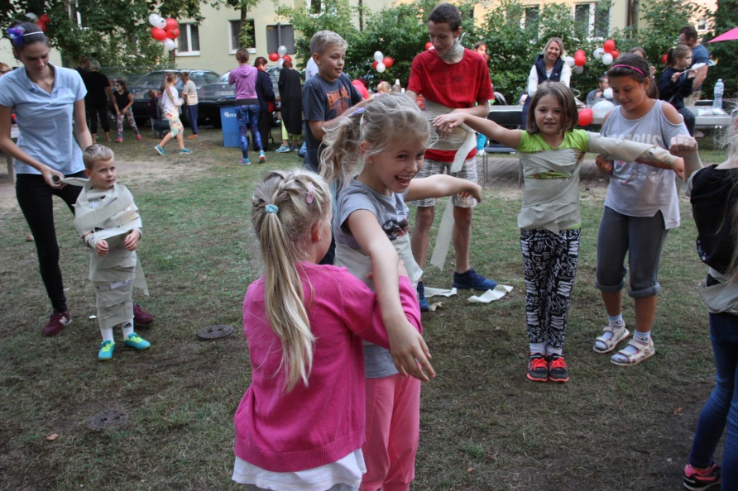
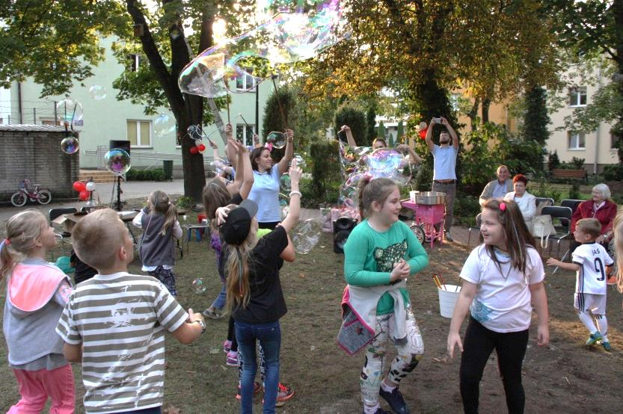
15.09.2018 Piknik „Pożegnanie Lata” w Zegrzu Południowym
Gminny Ośrodek Kultury

Slide 11
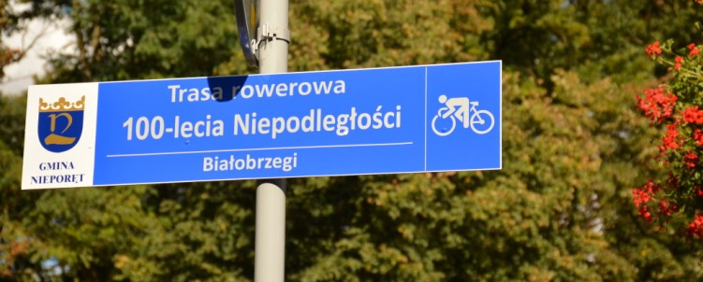
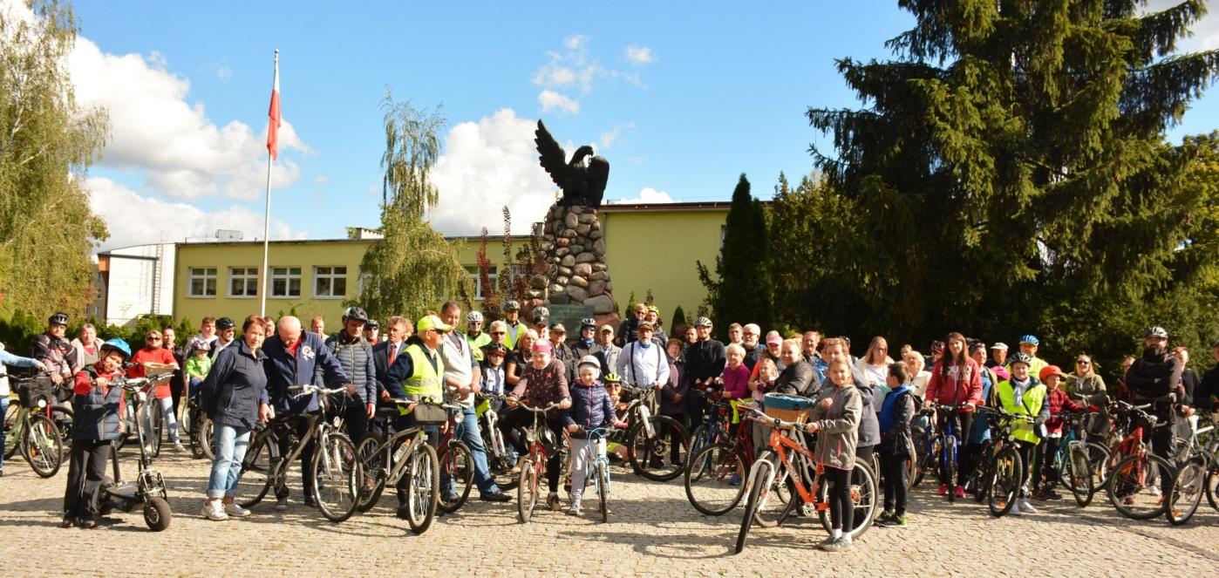
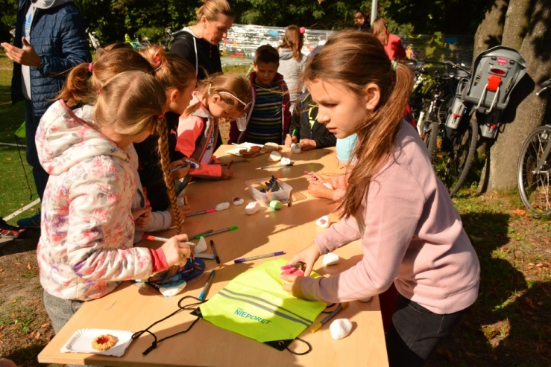
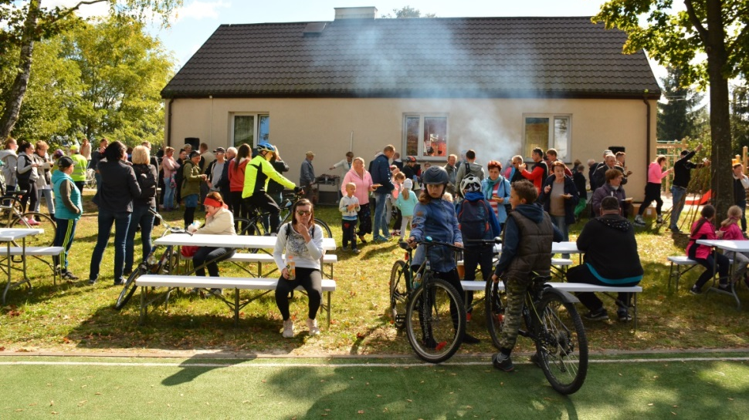
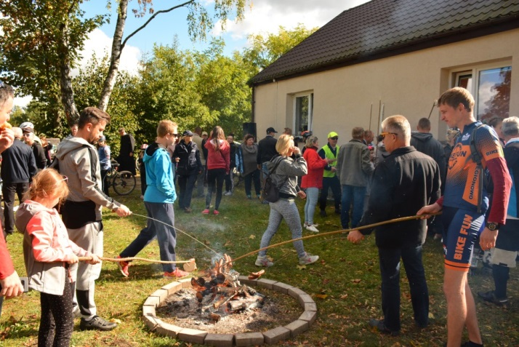
29.09.2018 Otwarcie Trasy rowerowej „100-lecia Niepodległości” i Piknik w Beniaminowie
Gminny Ośrodek Kultury

Slide 12
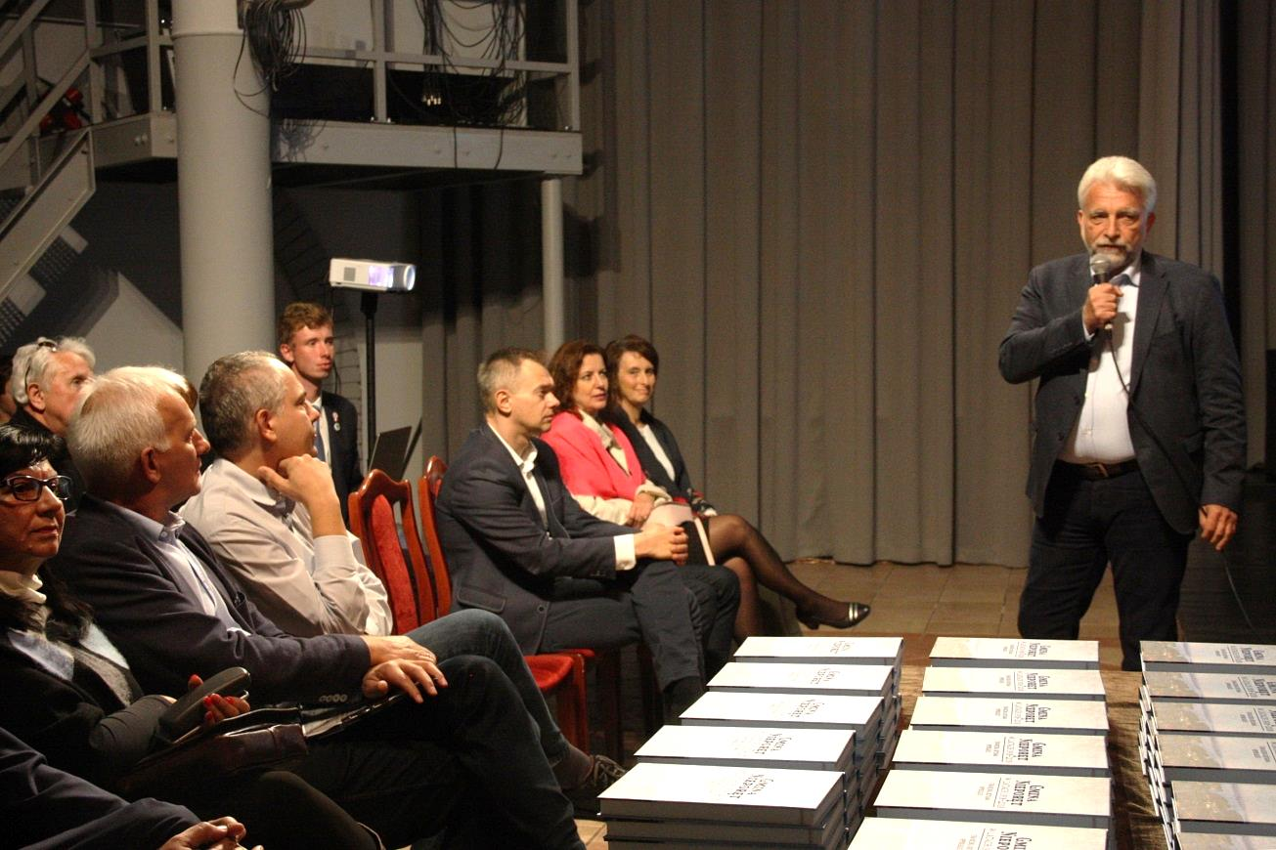
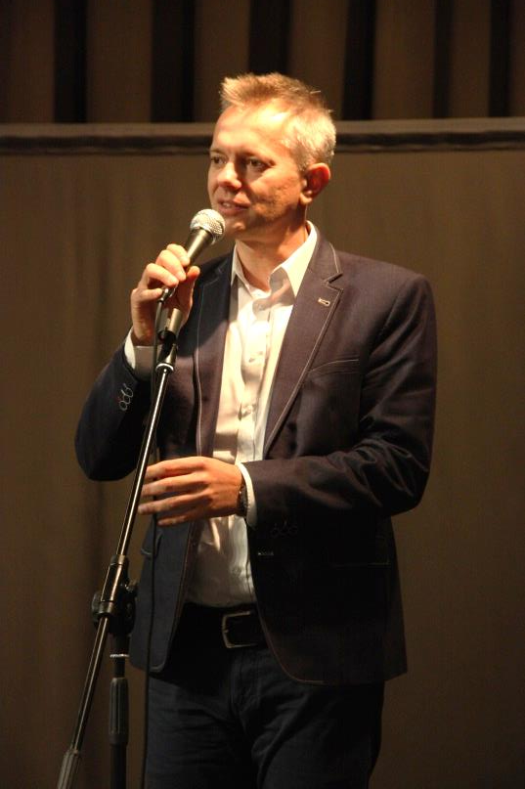
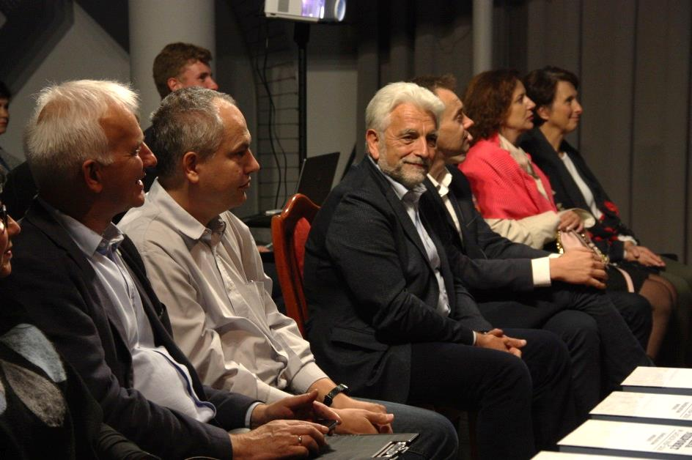
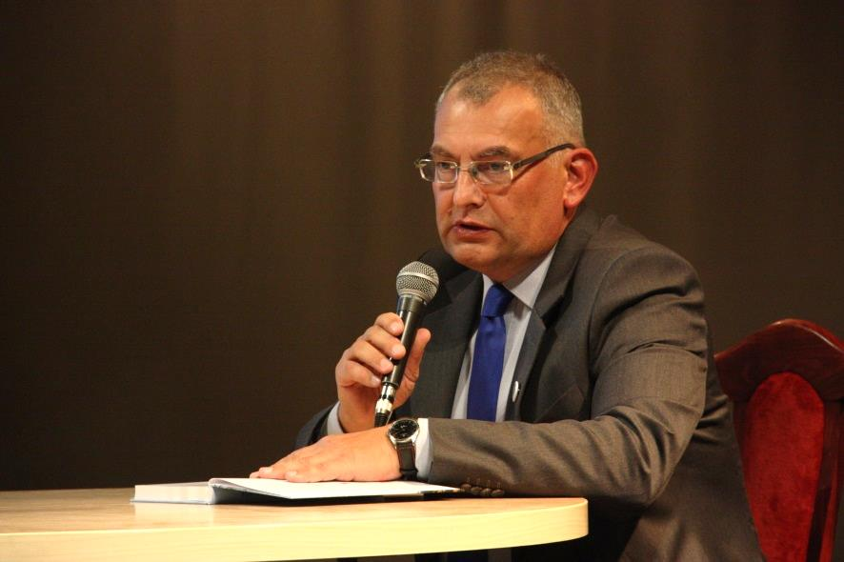
06.10.2018 Promocja książki. Gmina Nieporęt w latach 1918-2018
Gminny Ośrodek Kultury

Slide 13
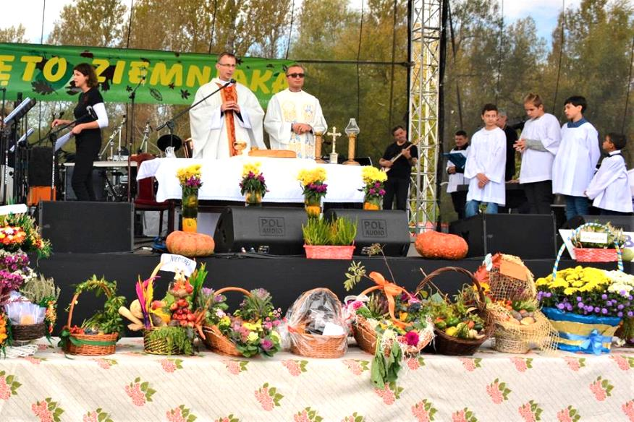
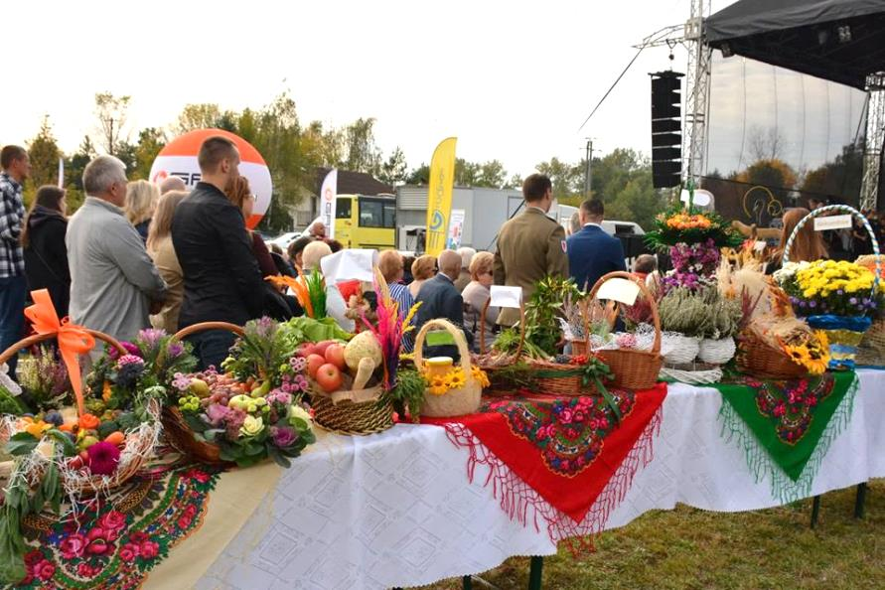
07.10.2018 „Święto Ziemniaka” – nieporęckie dożynki
Gminny Ośrodek Kultury

Slide 14
14.10.2018 Koncert „Tanga Wolności” w GOK. Inauguracja Sali Kolumnowej w GOK po Remoncie
Gminny Ośrodek Kultury

Slide 15
18.10.2018 Dzień Seniora w GOK
Gminny Ośrodek Kultury

Slide 16
Warsztaty z Dynią w Tle w Beniaminowie Kątach Węgierskich, Wólce Radzymińskiej i Zegrzu Południowym
Gminny Ośrodek Kultury

Slide 17
27.10.2018 bal kostiumowy w Zegrzu Południowym 27.10.2018 Koncert „Pieśni Miłości i Nienawiści” w wykonaniu S. Górki i J. Derfla
Gminny Ośrodek Kultury

Slide 18
09.11.2018 Piknik Patriotyczny i Uroczyste Obchody 100. rocznicy Odzyskania przez Polskę Niepodległości
Gminny Ośrodek Kultury

Slide 19
09.11.2018 Piknik Patriotyczny i Uroczyste Obchody 100. rocznicy Odzyskania przez Polskę Niepodległości
Gminny Ośrodek Kultury

Slide 20
10.11.2018 Spektakl „Gałązka Rozmarynu” i wspólne śpiewanie pieśni patriotycznych w GOK
Gminny Ośrodek Kultury

Slide 21
11.11.2018 Koncert pieśni patriotycznych „My i Niepodległa” w Stanisławowie Drugim
Gminny Ośrodek Kultury

Slide 22
20.11.2018 Warsztaty Świąteczne dla dużych i Małych w Wólce Radzymińskiej
Gminny Ośrodek Kultury

Slide 23
24.11, 07 i 14.12.2018 Rodzinne Warsztaty bałwankowe w Beniaminowie, Wólce Radzymińskiej i Zegrzu Południowym
Gminny Ośrodek Kultury

Slide 24
28.11.2018 Kiszenie Kapusty 10.12.2018 Pieczenie Pierników Koło Gospodyń Wiejskich w Stanisławowie Drugim
Gminny Ośrodek Kultury

Slide 25
29.11.2018 Zabawa Andrzejkowa dla Dzieci w Beniaminowie
Gminny Ośrodek Kultury

Slide 26
06.12.2018 Mikołajki w Wólce Radzymińskiej 08.12.2018 Mikołajki w GOK
Gminny Ośrodek Kultury

Slide 27
12.2018 Spotkania Opłatkowe w Nieporęcie, Beniaminowie, Wólce Radzymińskiej i Zegrzu Południowym
Gminny Ośrodek Kultury

Slide 28
08.12.2018 Warsztaty Piernikowe w Zegrzu Południowym 14.12.2018 Warsztaty i Kiermasz w Kątach Węgierskich
Gminny Ośrodek Kultury

Slide 29
15.12.2018 Warsztaty Świąteczne w Beniaminowie i Nieporęcie
Gminny Ośrodek Kultury

Slide 30
16.12.2018 Premiera Spektaklu „Dom pod Grabem”
Gminny Ośrodek Kultury

Slide 31
W 2018 roku zostało zorganizowanych 133 przedsięwzięć kulturalnych w których uczestniczyło blisko 8000 osób. We wszystkich placówkach prowadzonych było 48 różnorakich, cyklicznych zajęć stałych.
Gminny Ośrodek Kultury

Slide 32
Nasze Sukcesy 10.03.2018 Sukces Strefy Szefa, która w przeglądzie Twórczości Artystycznej „Asteriada” zajęła I Miejsce 14.04.2018 GRAND PRIX dla Strefy Podmiejskiej za Spektakl „Na Pełnym Morzu” na Festiwalu Blackout w Wołominie 20.04.2018 Spektakl „Pręcik” Grupy Teatralnej „Dameski” wyróżniony na festiwalu w Sierpcu 25.04.2018 Zespół Młodzież 50+ Laureatem Przeglądu Piosenki Polskiej „Kocham Cię Ojczyzno” w Ośrodku Kultury „Arsus” 20.10.2018 Strefa Podmiejska zdobyła II miejsce w Przeglądzie Teatralnym w Pruszkowie 23.10.2018 Potyczki Wokalne Seniorów w Legionowie III miejsce dla zespołu „Dwa Kolory” 11.11.2018 Sukces zespołu „Dwa Kolory” w Przeglądzie Pieśni Patriotycznej „Viva Polonia” Legionowie
Gminny Ośrodek Kultury

Slide 33
Klub Seniora w Nieporęcie Działania 11.01.2018 Spotkanie Noworoczne 11.02.2018 Spotkanie Karnawałowe 11.02.2018 Spotkanie Wielkanocne 10.05.2018 Majówka w Klubie Seniora 12.04.2018 Spotkanie Wielkanocne 21.06.2018 Wyjazd Kulturoznawczy do Warszawy 29.11.2018 Spotkanie Andrzejkowe 11.02.2018 Spotkanie opłatkowe
Gminny Ośrodek Kultury

Slide 34
Gminny Ośrodek Kultury
Zespół Młodzież 50+ ze Stanisławowa Drugiego Wybrane Koncerty 07.01.2018 Koncert kolęd w kościele Garnizonowym w Legionowie 14.01.2018 Koncert kolęd i oprawa mszy w Stanisławowie Pierwszym 14.01.2018 WOŚP w Legionowie 18.03.2018 Koncert Pieśni Wielkopostnych w kościele Stanisławowie Pierwszym 11.04.2018 Zespół Młodzież 50+ Oprawa nocnej mszy kościele w Stanisławowie Pierwszym 27.05.2018 Występ Zespołu Młodzież 50+ podczas „Matczynej Niedzieli”
w Stanisławowie Pierwszym 14-15.08.2018 Występ w trakcie obchodów rocznicy Bitwy Warszawskiej 1920
09.11.2019 Narodowe Święto Niepodległości

Slide 35
Gminny Ośrodek Kultury
Teatry z GOK w legionowskim ratuszu Wybrane Spektakle 07.01.2018 „Nasze miasto” – spektakl Strefy Szefa 25.02.2018 Spektakl „Lekcje miłości„ i Koncert Pieśni Rosyjskich
03.06.2018 Spektakl „Więzi rodzinne” 24.06.2018 „Strefa Podmiejskiej” zagrała Spektakle „Na Pełnym Morzu” i „Opowiadanie o Zoo”

